Slide 1
Základné pojmy

Slide 2

Informácia a signál
Informácia je obecný abstraktný pojem, ktorý označuje obsah alebo význam tohto oznamu – dokumentu alebo slovného spojenia.
Infor­mácie sú údaje, čísla, znaky, povely, inštrukcie, príkazy, správy apod.
Prenosový reťazec:
Signál - fyzikálny nositeľ informácie.
Analógový - nadobúda nekonečný počet možných hodnôt
Číslicový (digitálny) - nadobúda konečný počet možných hodnôt
V elektronike sa informácia prenáša zmenou napätia.

Slide 3
Číselné sústavy
Najbežnejšie používaná sústava, v ktorej vykonávame písomné výpočty, je desiatková sústava.
Jednotlivé číslice čísla udávajú počty mocniny desať.
(4385)₁₀ = 4*10³ + 3*10² + 8*10¹ + 5*10⁰
Pomocou elektronických prvkov je výhodnejšie zobrazovať číslo v dvojkovej (binárnej) sústave. Čísla sú tu vyjadrené pomocou číslic 0 a 1.
Dvojková číslica sa nazýva bit (binary digit).
Prevod čísla z desiatkovej do dvojkovej sústavy - číslo delíme po­stupne dvoma a zvyšky po delení (0 alebo 1) tvoria obraz čísla v dvojkovej sústave počínajúc najnižšou číslicou.
Pre zlepšenie práce s číslami v dvojkovej sústave sa často pracuje s číslami zobrazenými v osmičkovej (oktalovej) sústave alebo v šestnásťkovej (hexadecimálnej) sústave.

Slide 4
Aritmetické operácie v binárnej sústave
Dvojkové sčítanie – aritmetický súčet:
prenos
0 + 0 = 0 0
0 + 1 = 1 0
1 + 1 = 1 1
1 + 1 + 1 = 1 1
Dvojkové odčítanie:
pôžička
0 – 0 = 0 0
1 – 0 = 1 0
1 – 1 = 0 0
0 – 1 = 1 1

Slide 5
Aritmetické operácie v binárnej sústave
Násobenie:
0 * 0 = 0
0 * 1 = 0
1 * 0 = 0
1 * 1 = 1

Slide 6
Základná štruktúra logického systému
Logický systém je systém, ktorého sledované signály nadobúdajú vždy len jednu z dvoch možných hodnôt. Tieto logické systémy nazývame aj diskrétne systémy. Hodnoty, ktoré tieto signály nadobúdajú, nazývame log. 0 a log. 1.
Rozdelenie signálov v logickom systéme:
Vstupné signály: x₁, x₂.... x_{n} , resp. A, B, C .....
Výstupné signály: y₁, y₂, .... Y_{n}
Vnútorné signály: opisujú vnútornú činnosť obvodu. z₁, z₂, .... Z_{n}
Správanie sa vstupných a výstupných signálov popisujeme pomocou logických funkcií.
Logický systém budeme nazývať aj ako logický obvod.

Slide 7
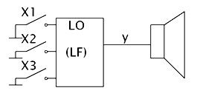
Logický obvod
Logický člen - logický obvod realizujúci logickú funkciu, logický obvod je zložený z logických členov.
Logická funkcia - je predpis, ktorým v každej kombinácií nezávislých premenných (X, A,B,C,...) jednoznačne predpisuje hodnotu závislej logickej premennej (Y).
_{(závislá premenná)-} Y= f(X₁; X₂ ; ... ; X_{n} ) _{- (nezávislá premenná)}

Slide 8
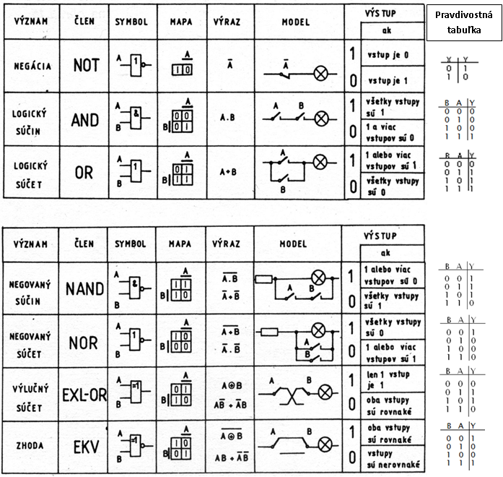
Základné logické funkcie

Slide 9
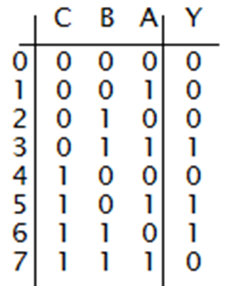
Zápis logickej funkcie – pravdivostná tabuľka
V ľavej časti obsahuje všetky možné kombinácie vstupných nezávislých premenných C,B,A. (2^{n} n-počet nezávislých vstupných premenných).
Pravá strana Y - hodnoty závislej premennej pre danú kombináciu.

Slide 10
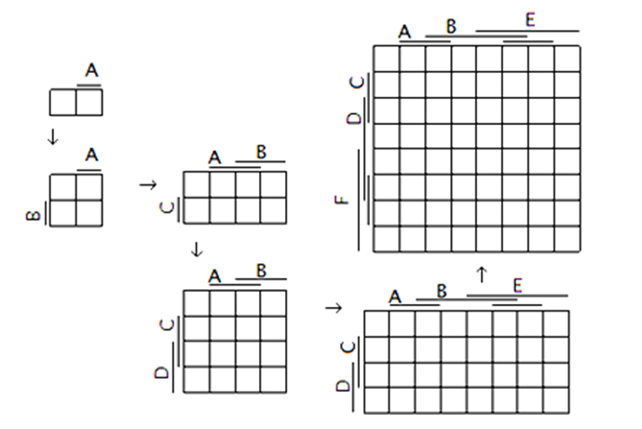
Karnaughova mapa
Grafický zápis logickej funkcie - každému bodu defičného oboru závislej premennej je priradený jeden štvorček do ktorého vpíšeme hodnotu závislej premennej. Y=(0,1,X).
Mapu tvorí 2^{n} štvorcov, kde n- je počet nezávislých premenných. Oblasť pod, resp. za symbolom nezávislej premennej je oblasť, kde nezávislá premenná nadobúda hodnotu logická 1.

Slide 11
Základné zákony Booleovej algebry
Z(1) Komutatívny zákon
A+B = B+A A.B = B.A
Z(2) Asociatívny zákon
A.(B.C) = (A.B).C
A+(B+C) = (A+B)+C
Z(3) Distributívny zákon
A.B+A.C = A.(B+C)
(A+B).(A+C) = A+B.C
Z(4) Zákon dvojitej negácie
A ̿ = A
Z(5) Zákon vylúčenia tretej možnosti
A+A ̅=1
A.A ̅=0
Z(6) Zákon agresívnosti
A.0 = 0
A+1 = 1
Z(7) Zákon neutrálnosti
A.1 = A
A+0 = A
Z(8) Zákon absorpcie
A+A = A
A.A = A
A.(A+B) = A
A+AB = A
Z(9) Zákon absorpcie negácie
A+A ̅B = A+B odvodená forma : A ̅+AB = A ̅+B
Z(10) Zákon o vytvorení negácie súčtu a negácie súčinu (DeMorganove zákony)
(A+B+C ) ̅= A ̅.B ̅.C ̅
(A.B.C) ̅ =( A) ̅+B ̅+C ̅

Slide 12
Výpis logickej funkcie z pravdivostnej tabuľky
Súčtová forma - logický súčet základných logických súčinov (mintern).
Základný logický súčin je súčin všetkých nezávislých premenných, pri ktorých závislá logická funkcia je v stave logická 1.
Nezávislá premenná sa zapisuje priamo, ak jej hodnota je log.1.
Ak nadobúda hodnotu log.0, zapisuje sa s negáciou.
Je to úplná normálna disjunktívna forma. Skratka DIF.
Súčinová forma- logický súčin základných logických súčtov (maxtern).
Základný súčet je súčet všetkých nezávislých premenných pri ktorých závislá logická funkcia je v stave logická 0.
Nezávislá premenná sa zapisuje priamo, ak jej hodnota je log.0.
Ak nadobúda hodnotu log.1, zapisuje sa s negáciou.
Je to úplná normálna konjuktíva forma. Skratka KOF.

Slide 13
Minimalizácia logickej funkcie pomocou K. mapy
Združovanie susedných štvorčekov do pravidelných konfigurácií.
Susedné políčka sú tie, ktoré sa dotýkajú hranou, okraje mapy sa správajú tak, ako by boli spojené.
Počet združených susedných štvorčekov musí byť len 2^{K}, t.j. 1,2,4,8,16,... vo štvorcovom alebo obdĺžnikovom zoskupení.
Konfigurácie sú pravidelné obrazce združujúce susedné políčka s hodnotou 1, ktoré orámujeme kontúrou.
Snažíme sa o čo najmenší počet najrozmernejších kontúr, pretože každej kontúre zodpovedá jeden redukovaný základný logický súčin.
Plochy vytvorené konfiguráciami sa môžu prekrývať, to znamená že políčko môže patriť do viacerých kontúr.

Slide 14
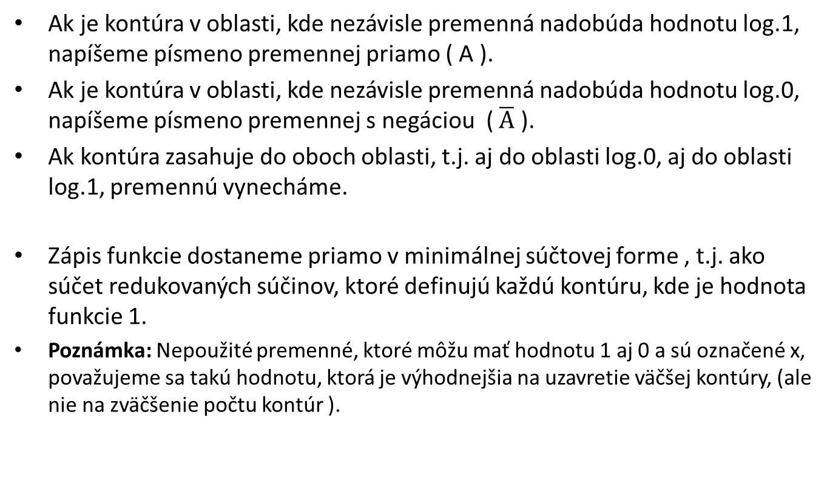
Výpis minimalizovanej logickej funkcie
Ak je kontúra v oblasti, kde nezávisle premenná nadobúda hodnotu log.1, napíšeme písmeno premennej priamo ( A ).
Ak je kontúra v oblasti, kde nezávisle premenná nadobúda hodnotu log.0, napíšeme písmeno premennej s negáciou ( $\overline{A}$ ).
Ak kontúra zasahuje do oboch oblasti, t.j. aj do oblasti log.0, aj do oblasti log.1, premennú vynecháme.
Zápis funkcie dostaneme priamo v minimálnej súčtovej forme , t.j. ako súčet redukovaných súčinov, ktoré definujú každú kontúru, kde je hodnota funkcie 1.
Poznámka: Nepoužité premenné, ktoré môžu mať hodnotu 1 aj 0 a sú označené x, považujeme sa takú hodnotu, ktorá je výhodnejšia na uzavretie väčšej kontúry, (ale nie na zväčšenie počtu kontúr ).

Slide 15
Analýza a syntéza logického obvodu
Analýza logického obvodu - rozbor činnosti už realizovaného obvodu.
Postup:
v schéme zapíšeme výstupné funkcie členov
podľa väzieb určíme algebraický výraz
zostavíme pravdivostnú tabuľku
Syntéza logického obvodu - návrh obvodu z existujúcej pravdivostnej tabuľky.
Kritéria návrhu:
NAND
NOR
Pomocou obvodov multiplexor, dekóder, X-OR

Slide 16
Klasifikácia logických obvodov
Podľa technológie výroby :
TTL logika- vyrobené z bipolárnych tranzistorov (riadené prúdom)
CMOS logika- vyrobené z unipolárnych tranzistorov (riadené napätím)
Podľa použitia :
komerčné 7400
MIL „vojenské“- väčší rozsah pracovných teplôt, väčšie prúdové a napäťové limity, väčšia spoľahlivosť 5400,8400.

Slide 17
Vlastnosti logických obvodov
TTL logika
nevýhodou je vysoká prúdová spotreba (100mW/hradlo -74xx, 2mW/hradlo - 74LSxx Shotkyho TTL)
výhodou je vysoká rýchlosť (obvod 74Fxx – medzná frekvencia125 MHz).
CMOS logika
jednoduchá štruktúra hradla- vysoká hustota integrácie
napájanie 3÷18V (pre TTL 5V)
minimálny prúdový odber (1nW/hradlo)
citlivé na elektrostatický náboj
malá rýchlosť, čo je dôsledok izolovanej elektródy unipolárneho tranzistora
neschopnosť dodávať alebo odoberať prúd v dôsledku vysokej výstupnej impedancie.

Slide 18
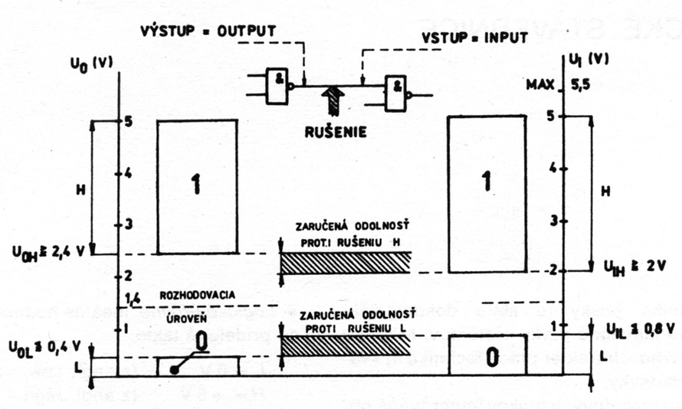

Základné vlastnosti TTL obvodov
Napájacie napätie Ucc=5V $±$5%, $±$0,25V
Max. napätie ktoré možno trvale pripojiť na vstup log. obvodu U_{i}max=5,5V
Napäťové charakteristiky TTL obvodov:

Slide 19
Statické parametre TTL logiky
vstupné napätie pre úroveň H (log. 1) U_{IH} ≥ 2 V,
vstupné napätie pre úroveň L (log. 0) U_{IL} ≤ 0,8 V,
výstupné napätie pre úroveň H U_{OH} ≥ 2,4 V,
výstupné napätie pre úroveň L U_{OL} ≤ 0,4 V,
Rozhodovacia úroveň – 1,4 V, zakázané napätie (0,4V až 2V)
vstupný prúd pri úrovni H (jeden vstup) I_{IH} < 1,6 mA,
vstupný prúd pri úrovni L (jeden vstup) I_{IL} < 1 mA,
logický zisk – udáva počet logických členov, ktoré možno pripojiť na výstup logického člena.
odolnosť proti rušeniu.

Slide 20
Druhy rušenia, dynamické parametre
Zmeny napájacích napätí napájacích zdrojov,
Úbytky napätí na napájacích alebo zemniacich vodičoch,
Kolísanie úrovní signálov vplyvom tolerancií, záťaže, teploty.
Vlastné rušenie vznikajúce v číslicovom systéme napr. :
Vplyvom induktívnych alebo kapacitných väzieb (presluch) medzi vodičmi,
Veľkými prúdovými zmenami (impulzami) na spoločných napájacích rozvodoch,
Odrazmi signálov na neprispôsobených vedeniach.
dynamické parametre – popisujú vlastnosti log. obvodov v dynamickom režime, t.j. počas prevádzky pri prenose signálu zo vstupu na výstup.
doba oneskorenia,
dynamická odolnosť proti rušeniu.

Slide 21
Základný sortiment logických obvodov
Technológia TTL: - MH 7400 – 4 x 2 NAND (4 dvojvstupové hradlá NAND)
- MH 7402 – 4 x 2 NOR
- MH 7403 – 4 x 2 NAND
- MH 7404 – 6 x 1 NOT
- MH 7408 – 4 x 2 AND
- MH 7420 – 2 x 4 NAND
Technológia CMOS: - 4000 – 2 x 3 NOR
- 4001 – 4 x 2 NOR
- 4011 – 4 x 2 NAND
- 4012 – 2 x 4 NAND
- 4071 – 4 x 2 OR
- 4072 – 2 x 4 OR
- 4073 – 3 x 3 AND
- 4081 – 4 x 2 AND

